Slide 1
Vietnamese student's learning habits during COVID-19
Khảo sát về thói quen của học sinh trong thời kỳ đại dịch Covid-19
Dataset source: https://www.sciencedirect.com/science/article/pii/S235234092030576X

Slide 2
Thành viên
Võ Thế Minh
18120211
Lê Đức Thành
18120238
Nguyễn Thị Ngọc Trâm
18120246
Nguyễn Huy Tú
18120254

Slide 3
Nội dung
01
Giới thiệu
Giới thiệu về khảo sát
Relationship
02
Mối quan hệ giữa các biến
03
Statistic
Thống kê
Conclusion
04
Kết luận
05
Q/A
Hỏi đáp

Slide 4
01
Giới thiệu
Giới thiệu về khảo sát

Slide 5

BỐI CẢNH Giới thiệu sơ lược
Bộ dữ liệu khảo sát 426 học sinh khác nhau ở cấp 1 cấp 2 và cấp
Bộ dữ lieu khảo sát số giờ người học bỏ ra trong thời gian đại dịch covid
Bên cạnh đó, còn khảo sát thêm các yếu tố khác xung quanh người học như thông tin việc làm phụ huynh, cấp học, yếu tố bạn bè,..
Bộ dữ liêu được tạo và tỏng hợp ở đường link sau: https://www.scientdirect.com/science/article/pii/S23523409030576X 6X
Notes:
Vd KPI: Nếu công ty đặt mục tiêu kiếm nhiều lợi nhuận hơn trong năm tới, thì có thể đo lường KPI theo tăng trưởng bán hàng, lợi nhuận biên và chi phí vận hành.
Nếu công ty muốn đo lường hiệu quả của phòng nhân sự thì có thể đo lường KPI theo hiệu quả tuyển dụng, chất lượng đào tạo, năng suất của nguồn nhân lực.
Có rất nhiều loại đơn vị KPI: theo số đếm (biến rời rạc), %, tổng (biến liên tục), trung bình, tỉ lệ, ...
Có 2 loại KPI:
KPI theo chiến lược (ảnh hưởng đến sự sống còn): vd phải đạt bao nhiu lợi nhuận doanh nghiệp mới tồn tại đc
KPI theo chiến thuật (hoạt động nhỏ giúp đến gần hơn với mục tiêu chiến lược): vd tuyển bao nhiu nhân sự, but tuyển đủ người cũng chưa đảm bảo sẽ đạt được doanh thu

Slide 6

BỐI CẢNH Các dữ liệu khảo sát
Gồm các biến quan trọng sau:
Lớp ( lớp mà người khảo sát thuộc về)
Bậc học (THCS,THPT)
Loại trường (tư thục, chính quy, ..)
Khối thi đại học
Số giờ học có hướng dẫn
Số giờ tự học không hướng dẫn
Số giờ học/ 1 ngày
Các yếu tố liên quan ảnh hướng đến việc học
Các nguyên nhân khiến đối tượng tự giác việc học
Notes:
Vậy Tại sao cần thể hiện dashboard KPI?
KPI giúp các nhân viên xác định mục tiêu mà mình cần đạt được. Tránh lãng phí thời gian và công sức của bản thân mà không lại hiệu quả công việc.
KPI giúp nhà quản trị triển khai chiến lược & quản lý từng lĩnh vực, từng bộ phận, nhân viên của từng phòng ban

Slide 7
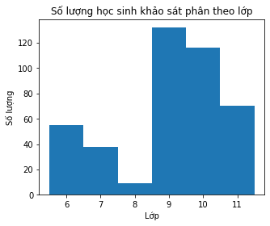
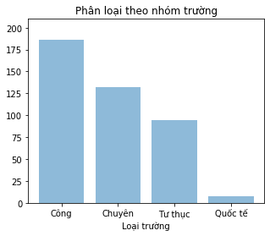
BỐI CẢNH Các dữ liệu khảo sát
Notes:
Vậy Tại sao cần thể hiện dashboard KPI?
KPI giúp các nhân viên xác định mục tiêu mà mình cần đạt được. Tránh lãng phí thời gian và công sức của bản thân mà không lại hiệu quả công việc.
KPI giúp nhà quản trị triển khai chiến lược & quản lý từng lĩnh vực, từng bộ phận, nhân viên của từng phòng ban

Slide 8
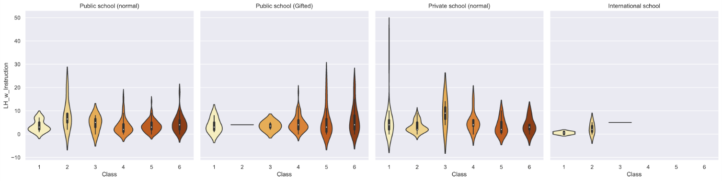
BỐI CẢNH Các dữ liệu khảo sát
Sự phân phối dữ liệu của số giờ học trung bình dựa trên khối lớp và phân loại theo các loại trường khác nhau.
Notes:
Sử dụng violin plot giúp hiển thị toàn bộ phân phối dữ liệu. Đây là loại plot bao gồm box plot ở trọng tâm: chấm trắng thể hiện trung vị (median) của dữ liệu, thanh xám thể hiện tứ phân vị. Đối xứng 2 bên hiển thị phân phối mật độ của dữ liệu như Kernel density plot. Biểu đồ trên còn sử dụng màu sắc từ lợt đến đậm để hiển thị khối lớp tăng dần.
Từ biểu đồ vẽ được, ta thấy:
Dữ liệu phân phối qua các khối lớp là đa dạng.
‘Lớp 1 trường công’ có phân phối 2 đỉnh rõ rệt, phần lớp quan sát tập trung ở đỉnh lớn. ‘Trường quốc tế’ có phân bố dữ liệu hẹp, có thể do có ít quan sát.
‘Trường công’ có các trung vị tương đối gần nhau, khoảng 3 giờ. Trong khi ‘trường tư và trường quốc tế’ sự chênh lệch này là nhiều hơn, đặc biệt ở ‘lớp 3 trường tư’ (gần 9 giờ).
‘Lớp 1 trường tư’ có một vài giá trị ngoại lệ khiến phân phối bị kéo lệch lên trên. Một số điểm ngoại lệ có thể xuất hiện ở ‘lớp 2 trường công’, ‘lớp 5, 6 trường chuyên’.
Một số loại không có hình như ‘lớp 2 trường công chuyên’, ‘lớp 3 trường quốc tế’ vì chỉ có 1 vài quan sát. Các ‘lớp 4, 5, 6 trường quốc tế’ không có quan sát nào.
Thống kê trung bình số giờ tự học của học sinh cấp 2 và cấp 3.

Slide 9
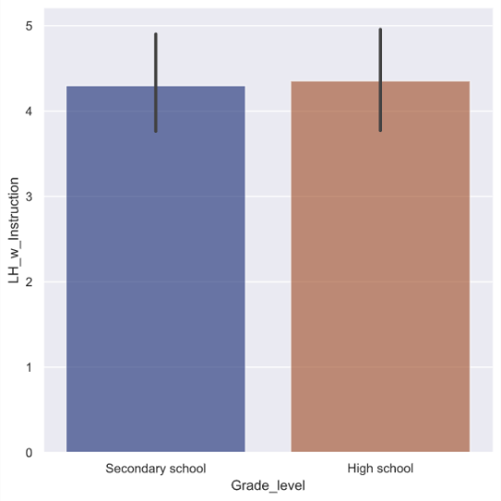
BỐI CẢNH Các dữ liệu khảo sát
Thống kê trung bình số giờ tự học của học sinh cấp 2 và cấp 3.
Với bar plot trên, ta thấy:
Nhìn chung, thời gian tự học của khối cấp 2 và cấp 3 là tương đối như nhau.
Thanh error bars phía trên cho thấy đại diện cho sự thay đổi của dữ liệu cũng gần như tương đương nhau.
Notes:
Vậy Tại sao cần thể hiện dashboard KPI?
KPI giúp các nhân viên xác định mục tiêu mà mình cần đạt được. Tránh lãng phí thời gian và công sức của bản thân mà không lại hiệu quả công việc.
KPI giúp nhà quản trị triển khai chiến lược & quản lý từng lĩnh vực, từng bộ phận, nhân viên của từng phòng ban

Slide 10
Các kết quả cần có sau khi phân tích bộ dữ liệu này
Mối quan hệ giữa thời gian học và các yếu tố khác nhau
Các số liệu thống kê về bộ dữ liệu
Thể hiện trực quan dữ liệu bằng các biểu đồ khác nhau
Rút ra nhận xét về các biểu đồ và mối quan hệ

Slide 11
RELATIONSHIP
02
MỐI QUAN HỆ GIỮA CÁC BIẾN

Slide 12
RELATIONSHIP Các mối quan hệ sẽ được làm rõ
Mối quan hệ của việc học thêm với thời gian tự học
Mối quan hệ giữa thời gian tự học và hệ trường
Mối quan hệ giữa thời gian tự học và cấp lớp
Mối quan hệ giữa quan điểm cá nhân và lí do xúc tác ảnh hưởng đến thời gian tự học trong thời COVID-19.
Notes:
Xin chào thầy và các bạn mình xin được tiếp tục phần trình bày của nhóm, CÁCH DASHBOARD NÀY ĐƯỢC SỬ DỤNG
Tổng quan về bảng điều khiển
Vì không tìm thấy bảng điều khiển trong chapter nên mình sẽ cố gắng hết sức để truyền đạt cho các bạn hiểu được cách hoạt động của nó thông qua hình ảnh.
Như các bạn đã thấy đây là giao diện tổng quan của bảng điều khiển điều hành các chỉ số KPI
Tiếp theo mình sẽ đi sâu hơn về chi tiết cách bảng điều khiển hoạt động làm sao để mang lại hiệu quả

Slide 13
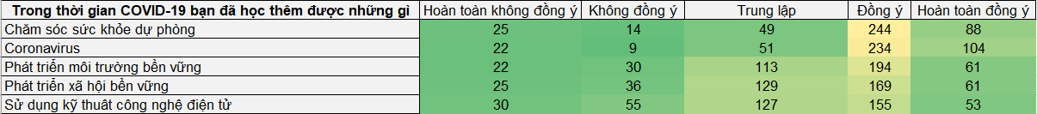
RELATIONSHIP Việc học thêm với thời gian tự học
Bảng thống kê số lượng quan điểm về việc học thêm, có được qua quá trình thu thấp dữ liệu. Bảng thống kê kết hợp với việc sử dụng heat map(Số lượng ý kiến càng nhiều màu càng đậm) giúp thể hiện dữ liệu hiệu quả hơn
Notes:
Xin chào thầy và các bạn mình xin được tiếp tục phần trình bày của nhóm, CÁCH DASHBOARD NÀY ĐƯỢC SỬ DỤNG
Tổng quan về bảng điều khiển
Vì không tìm thấy bảng điều khiển trong chapter nên mình sẽ cố gắng hết sức để truyền đạt cho các bạn hiểu được cách hoạt động của nó thông qua hình ảnh.
Như các bạn đã thấy đây là giao diện tổng quan của bảng điều khiển điều hành các chỉ số KPI
Tiếp theo mình sẽ đi sâu hơn về chi tiết cách bảng điều khiển hoạt động làm sao để mang lại hiệu quả

Slide 14
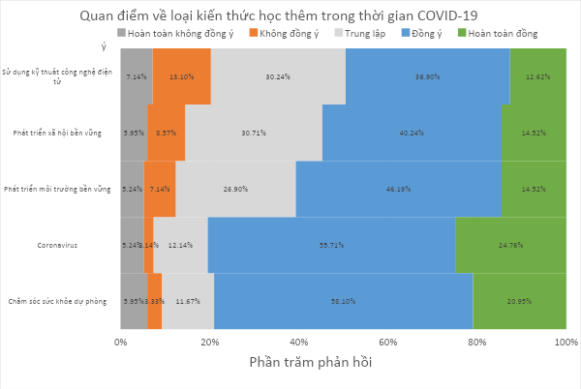
RELATIONSHIP Việc học thêm với thời gian tự học
Keynote:
Phần lớn học sinh đều lựa chọn ‘Đồng ý’ hoặc ‘Hoàn toàn đồng ý’ cho câu hỏi về các loại kiến thức học thêm trong COVID-19.
Số người ‘Không đồng ý’ và ‘Hoàn toàn không đồng ý’ nằm ở nhóm ít được lựa chọn nhất chứng tỏ là các đa số các bạn tham gia khảo khát đều cho rằng việc học thêm trong giai đoạn COVID là điều rất thiết.
Notes:
Trực quan số quan điểm trên bằng Area chart ta rút ra một số nhận xét sau
Phần lớn học sinh đều lựa chọn ‘Đồng ý’ hoặc ‘Hoàn toàn đồng ý’ cho câu hỏi về các loại kiến thức học thêm trong COVID-19. Trong đó số người ‘Đồng ý’ luôn chiếm phần lớn nhất đặc biệt là kiến thức về ‘Coronavirus’ và Chăm sóc sức khỏe dự phòng lần lượt chiếm `55.71%` và `58%`.
Số người ‘Không đồng ý’ và ‘Hoàn toàn không đồng ý’ nằm ở nhóm ít được lựa chọn nhất chứng tỏ là các đa số các bạn tham gia khảo khát đều cho rằng việc học thêm trong giai đoạn COVID là điều rất thiết.
Sử dụng kỹ thuật công nghệ điện tử và Phát triển xã hồi bền vững nằm ở nhóm kiến thức ít được học sinh quan tâm nhất khi nó chiếm tỉ lệ ‘Hoàn toàn không Đồng ý’ và ‘Không Đồng ý’ lần lượt là `20.24%` và `14.52%` cao nhất so với phần còn lại.
Số người phản hồi tích cực luôn chiếm phần đa số so với số người phản hồi tiêu cực. Trong đó số ‘Hoàn toàn Đồng ý’ luôn có tỉ lệ cao hơn số ‘Hoàn toàn không Đồng ý’ chứng tỏ quan điểm rõ ràng về việc học thêm trong giai đoạn COVID.

Slide 15
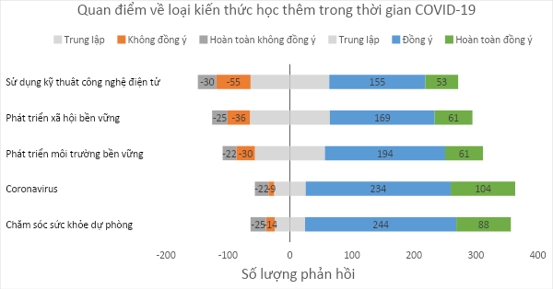
RELATIONSHIP Việc học thêm với thời gian tự học
Keynote:
Đa số học sinh đều cho rằng việc học thêm các kiến thức trong giai đoạn COVID là điều cần thiết đặc biệt là ở kiến thức về Coronavirus và Chăm sóc sức khỏe dự phòng
Notes:
Tiếp theo ta sử dụng Stacked Bar Chart để có cái nhìn rõ hơn về quan điểm kiến thức học thêm trong COVID từ đó rút ra được những nhận xét sau:
Đa số học sinh đều cho rằng việc học thêm các kiến thức trong giai đoạn COVID là điều cần thiết đặc biệt là ở kiến thức về Coronavirus và Chăm sóc sức khỏe dự phòng khi có số người ‘Đồng ý’ và ‘Hoàn toàn Đồng ý’ lần lượt là `338` phiếu và `332` phiếu.
Sử dụng kỹ thuật công nghệ điện tử và Phát triển xã hội bền vững là hai loại kiến thức được ít người quan tâm nhất khi nó có số phiếu ‘Không Đồng ý’ và ‘Hoàn toàn không Đồng ý’ lần lượt là `85` và `61` nằm trong nhóm kiến thức có phản hồi tiêu cực nhất.
Số ý kiến ‘Hoàn toàn không Đồng ý’ và ‘Đồng ý’ nằm ở nhóm ít thay đổi nhất ở các loại kiến thức học thêm khác nhau ngược lại số người chọn ‘Không Đồng ý’ có sự thay đổi rõ rệt nhất.
Đa số học sinh đều có phản hồi tích cực cho các loại kiến thức khi nó chiếm phần lớn số phiếu.

Slide 16
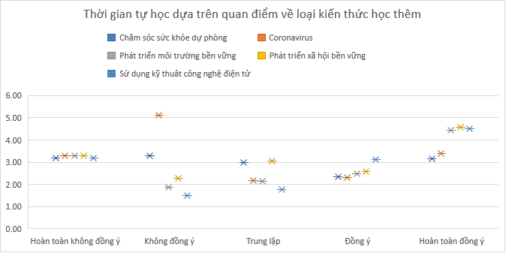
RELATIONSHIP Việc học thêm với thời gian tự học
Keynote:
Hầu hết học sinh có quan điểm ‘Hoàn toàn không đồng ý’ có thời gian tự học trung bình gần bằng nhau khoảng 3 giờ mỗi ngày chứng tỏ mối quan hệ chặt chẽ giữa quan điểm học thêm và thời gian tự học trong ngày của họ.
Notes:
Hầu hết học sinh có quan điểm ‘Hoàn toàn không đồng ý’ có thời gian tự học trung bình gần bằng nhau khoảng 3 giờ mỗi ngày chứng tỏ mối quan hệ chặt chẽ giữa quan điểm học thêm và thời gian tự học trong ngày của họ.
Những bạn học sinh có quan điểm ‘Không đồng ý’ lại có sự phân bố thời gian học rõ ràng nhất cao nhất, trong đó nhóm học sinh Coronavirus có thời gian tự học trung bình là 5 giờ mỗi ngày và Sử dụng kỹ thuật công nghệ điện tử là 1.5 giờ mỗi ngày.
Số học sinh có quan điểm ‘Hoàn toàn đồng’ ý là nhóm học sinh chăm học nhất khi có thời gian tự học trung bình trong ngày cao nhất với khoảng 4 giờ tự học mỗi ngày.
.

Slide 17
RELATIONSHIP Thời gian tự học và loại trường
Bảng thống kê thời gian tự học theo loại trường:

Slide 18
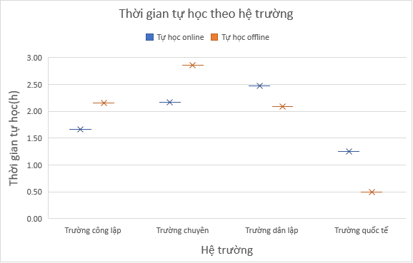
RELATIONSHIP Thời gian tự học và loại trường
Keynote:
Học sinh trường chuyên và trường công lập có thời gian trung bình Tự học offline cao hơn Tự học online ngược lại với hệ trường dân lập và trường quốc tế qua đó cho thấy sự khác nhau trong phương pháp học tập giữa các trường.
Notes:
Dựa trên bảng dữ liệu thống kê ở trên tôi sử dụng Box and Whisker chart để thể hiện mối quan hệ giữa thời gian tự học của học sinh với các hệ trường. Từ đó rút ra một số nhận xét như sau:
Học sinh trường chuyên rất chăm học khi có tổng thời gian tự học tới 5 giờ mỗi ngày, xếp sau lần lượt là các hệ Trường dân lập và Trường công lập. Đặc biệt là hệ Trường quốc tế xếp cuối với chỉ gần 2 giờ mỗi ngày.
Học sinh trường chuyên và trường công lập có thời gian trung bình Tự học offline cao hơn Tự học online ngược lại với hệ trường dân lập và trường quốc tế qua đó cho thấy sự khác nhau trong phương pháp học tập giữa các trường.
Thời gian Tự học online giữa các hệ trường có sự phân bố đồng đều hơn so với thời gian Tự học offline.

Slide 19
RELATIONSHIP Thời gian tự học và cấp lớp
Bảng thống kê thời gian tự học theo cấp lớp:

Slide 20
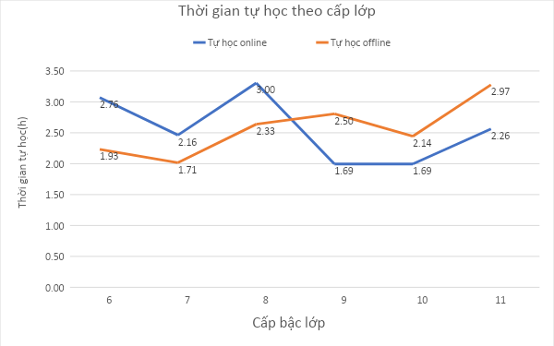
RELATIONSHIP Thời gian tự học và cấp lớp
Keynote:
Thời gian tự học offline của học sinh có xu hướng tăng theo cấp bậc của lớp học và ngược lại thời gian tự học online có xu hướng giảm theo cấp bậc của lớp học.
Notes:
Dựa trên bảng dữ liệu thống kê ở trên, lần này tôi sẽ sử dụng Line chart để biểu diễn mối quan hệ giữa thời gian tự học online của học sinh theo cấp lớp, qua đó rút ra được các nhận xét sau:
Thời gian tự học offline của học sinh có xu hướng tăng theo cấp bậc của lớp học và ngược lại thời gian tự học online có xu hướng giảm theo cấp bậc của lớp học.
Học sinh mới chuyển cấp phải mất nhiều thời gian học hơn để thích nghi được với hệ kiến thức mới nhưng đặc biệt cao là ở khối lớp 8 với thời gian học trong ngày là 5.33 giờ mỗi ngày.

Slide 21
RELATIONSHIP Thời gian tự học và cấp lớp
Keynote:
Thời gian tự học offline của học sinh có xu hướng tăng theo cấp bậc của lớp học và ngược lại thời gian tự học online có xu hướng giảm theo cấp bậc của lớp học.
Notes:
Dựa trên bảng dữ liệu thống kê ở trên, lần này tôi sẽ sử dụng Line chart để biểu diễn mối quan hệ giữa thời gian tự học online của học sinh theo cấp lớp, qua đó rút ra được các nhận xét sau:
Thời gian tự học offline của học sinh có xu hướng tăng theo cấp bậc của lớp học và ngược lại thời gian tự học online có xu hướng giảm theo cấp bậc của lớp học.
Học sinh mới chuyển cấp phải mất nhiều thời gian học hơn để thích nghi được với hệ kiến thức mới nhưng đặc biệt cao là ở khối lớp 8 với thời gian học trong ngày là 5.33 giờ mỗi ngày.

Slide 22
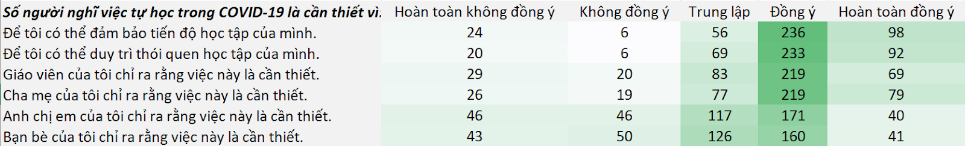
RELATIONSHIP Lí do xúc tác ảnh hưởng đến thời gian tự học trong thời COVID-19.
Bảng thống kê mô tả bên dưới được kết hợp với heat map (số càng lớn thì màu càng đậm) cho dễ trực quan về định lượng.
Notes:
Sử dụng bộ dữ liệu, ta lọc ra các lí do xúc tác người dùng tự học trong thời kỳ Covid-19. Dữ liệu thu thập sử dụng thang đo Likert để cho phép cá nhân thể hiện mức độ họ đồng ý hoặc không đồng ý với một tuyên bố cụ thể (Hoàn toàn không đồng ý, Không đồng ý, Trung lập, Đồng ý, Hoàn toàn đồng ý), với giả định rằng cường độ của một thái độ là tuyến tính.
Bảng thống kê mô tả bên dưới được kết hợp với heat map (số càng lớn thì màu càng đậm) cho dễ trực quan về định lượng

Slide 23
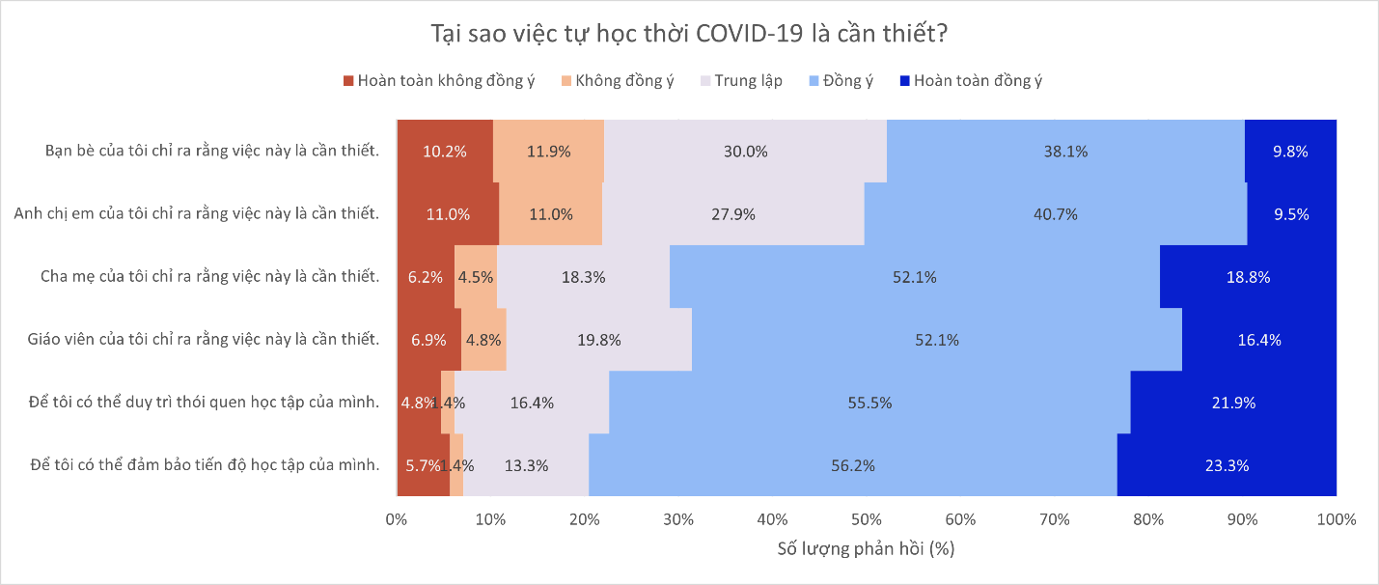
RELATIONSHIP Lí do xúc tác ảnh hưởng đến thời gian tự học trong thời COVID-19.
Keynote:
Số người ‘hoàn toàn đồng ý’ chiếm tỉ lệ lớn hơn với số người ‘hoàn toàn không đồng ý’, chỉ trừ ở 2 lí do đầu tiên
Notes:
Hầu hết người được khảo sát đều từ ‘đồng ý’ tới ‘hoàn toàn đồng ý’ với các ý kiến được đưa ra, chiếm khoảng 65%.
Số người có ý kiến ‘trung lập’ chiếm khoảng 21%.
Còn lại khoảng 14% số người có phản hồi tiêu cực với ý kiến được đưa ra.
Số người ‘hoàn toàn đồng ý’ chiếm tỉ lệ lớn hơn với số người ‘hoàn toàn không đồng ý’, chỉ trừ ở 2 lí do đầu tiên.

Slide 24
RELATIONSHIP Lí do xúc tác ảnh hưởng đến thời gian tự học trong thời COVID-19.
Keynote:
Số người ‘hoàn toàn đồng ý’ chiếm tỉ lệ lớn hơn với số người ‘hoàn toàn không đồng ý’, chỉ trừ ở 2 lí do đầu tiên
Notes:
Hầu hết người được khảo sát đều từ ‘đồng ý’ tới ‘hoàn toàn đồng ý’ với các ý kiến được đưa ra, chiếm khoảng 65%.
Số người có ý kiến ‘trung lập’ chiếm khoảng 21%.
Còn lại khoảng 14% số người có phản hồi tiêu cực với ý kiến được đưa ra.
Số người ‘hoàn toàn đồng ý’ chiếm tỉ lệ lớn hơn với số người ‘hoàn toàn không đồng ý’, chỉ trừ ở 2 lí do đầu tiên.

Slide 25
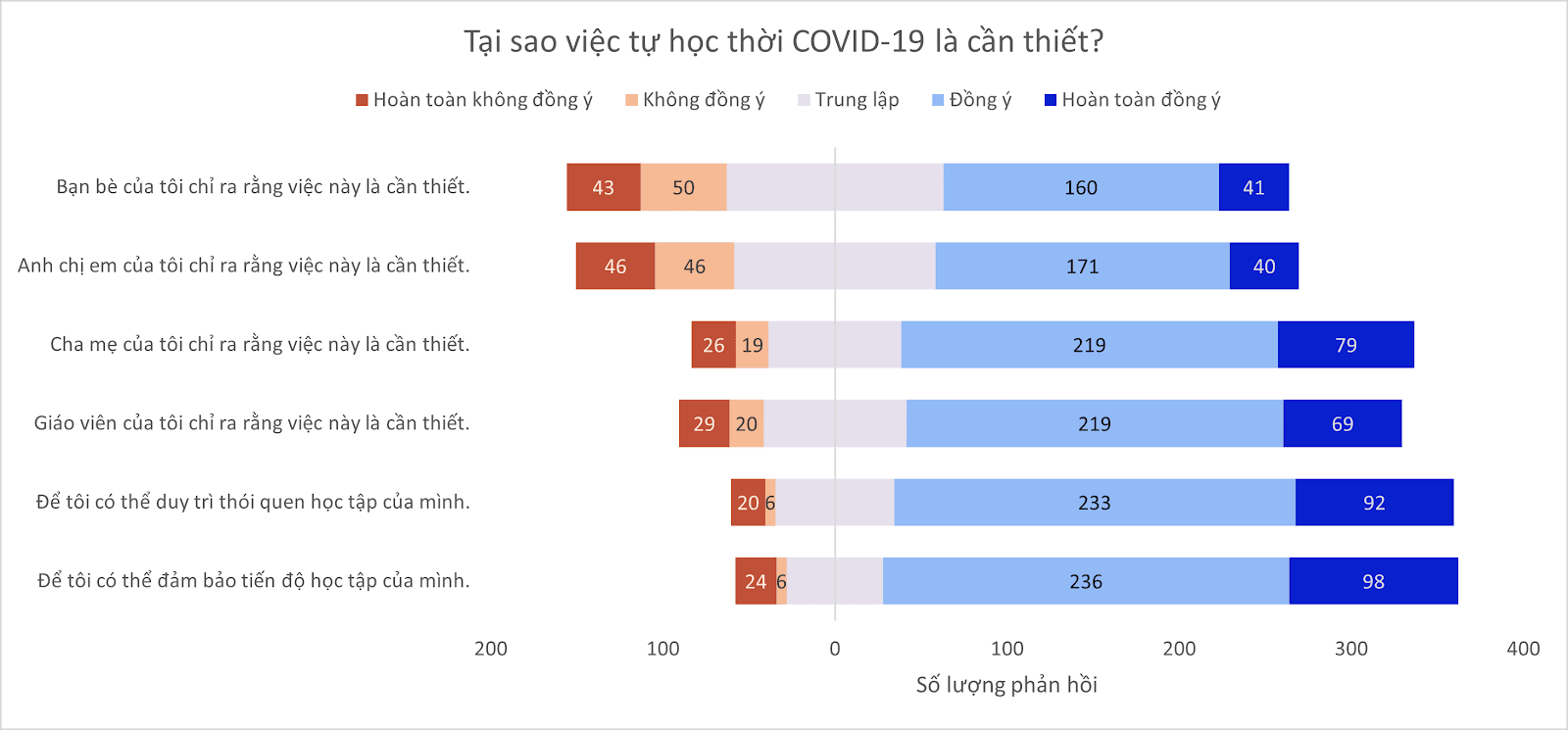
RELATIONSHIP Lí do xúc tác ảnh hưởng đến thời gian tự học trong thời COVID-19.
Keynote:
Lí do mà nhiều người cho rằng thúc đẩy họ trong việc tự học trong thời kỳ Covid-19 nhất là vì họ muốn đảm bảo tiến độ học tập của mình. Theo sau là việc họ muốn duy trì thói quen học tập từ trước khi diễn ra dịch bệnh. Đây cũng là 2 lí do nhận ít phản hồi tiêu cực nhất.
Notes:
Để xem chi tiết số liệu hơn, ta quan sát diverging stacked bar chart bên dưới. Có thể thấy:
Sự chênh lệch trong nhóm ‘đồng ý’ và ‘trung lập’ có ít chênh lệch nhất giữa các ý kiến. Trong khi đó, 3 nhóm ‘hoàn toàn không đồng ý’, ‘không đồng ý’ và ‘hoàn toàn không đồng ý’ thì sự chênh lệch giữa các ý kiến là gần như gấp đôi.
Lí do mà nhiều người cho rằng thúc đẩy họ trong việc tự học trong thời kỳ Covid-19 nhất là vì họ muốn đảm bảo tiến độ học tập của mình. Theo sau là việc họ muốn duy trì thói quen học tập từ trước khi diễn ra dịch bệnh. Đây cũng là 2 lí do nhận ít phản hồi tiêu cực nhất.
Ý kiến cho rằng lí do khiến việc tự học trong thời Covid-19 là cần thiết vì họ muốn đảm bảo được tiến độ học tập của mình.
2 loại người xúc tác việc tự học trong thời Covid-19 không được đồng tình nhất là bạn bè và anh chị em. Với phản hồi tiêu cực nhiều gấp đôi so với cha mẹ và giáo viên.

Slide 26
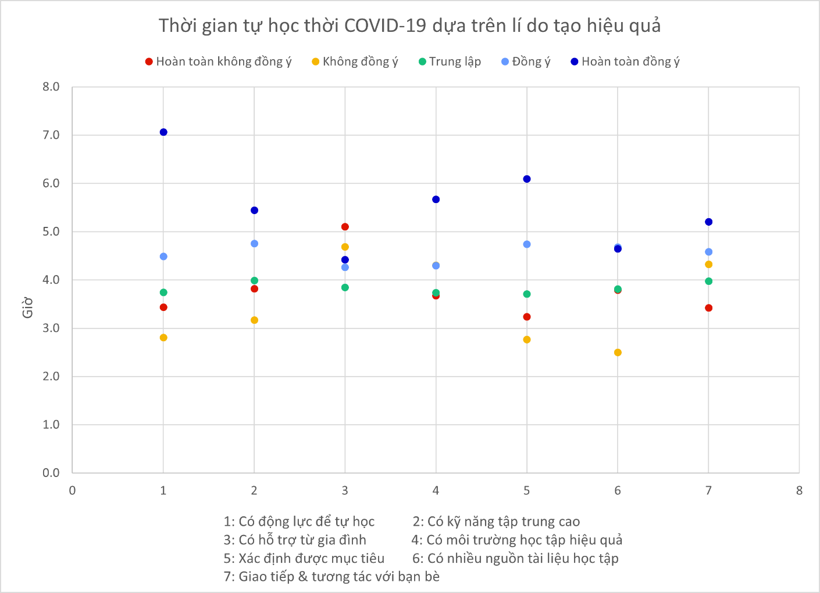
RELATIONSHIP Lí do xúc tác ảnh hưởng đến thời gian tự học trong thời COVID-19.
Keynote:
Trung bình thời gian tự học của nhóm người có ý kiến tích cực nhất cao hơn so với các nhóm còn lại.
Tương tự phân tích trước, nhóm người ‘không đồng ý’ có thời gian tự học thấp nhất.
.
Notes:
Trung bình thời gian tự học của nhóm người có ý kiến tích cực nhất cao hơn so với các nhóm còn lại.
Tương tự phân tích trước, nhóm người ‘không đồng ý’ có thời gian tự học thấp nhất.
Chỉ ở lí do “Việc tự học có hiệu quả nhờ có sự hỗ trợ từ gia đình”, ta thấy nhóm tiêu cực (Hoàn toàn không đồng ý, Không đồng ý) có thời gian tự học cao hơn nhóm tích cực (Hoàn toàn đồng ý, Đồng ý). Khoảng phân bố ở lí do này cũng nhỏ hơn các lí do khác, tức đây là lí do không quá ảnh hưởng đến sự giao động số giờ học.
Nhóm ‘Trung lập’ là nhóm có trung bình thời gian học ổn định nhất, vào khoảng 4 giờ.

Slide 27
STATISTIC
03
THỐNG KÊ

Slide 28
STATISTIC Một số
Keynote:
Trung bình thời gian tự học của nhóm người có ý kiến tích cực nhất cao hơn so với các nhóm còn lại.
Tương tự phân tích trước, nhóm người ‘không đồng ý’ có thời gian tự học thấp nhất.
.
Notes:
Trung bình thời gian tự học của nhóm người có ý kiến tích cực nhất cao hơn so với các nhóm còn lại.
Tương tự phân tích trước, nhóm người ‘không đồng ý’ có thời gian tự học thấp nhất.
Chỉ ở lí do “Việc tự học có hiệu quả nhờ có sự hỗ trợ từ gia đình”, ta thấy nhóm tiêu cực (Hoàn toàn không đồng ý, Không đồng ý) có thời gian tự học cao hơn nhóm tích cực (Hoàn toàn đồng ý, Đồng ý). Khoảng phân bố ở lí do này cũng nhỏ hơn các lí do khác, tức đây là lí do không quá ảnh hưởng đến sự giao động số giờ học.
Nhóm ‘Trung lập’ là nhóm có trung bình thời gian học ổn định nhất, vào khoảng 4 giờ.

Slide 29
Cảm ơn đã lắng nghe!
Mời thầy và các bạn đặt câu hỏi

